Slide 1



L’événement culturel européen

Slide 2


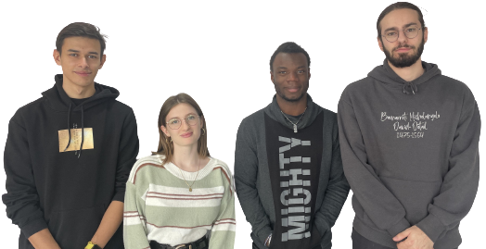
L’équipe
Quentin
Agathe
Wilson
Mathieu
POO, PHP, Javascript, HTML, gestion de projet
Maquette, logo, design, HTML et CSS
Javascript, POO, SQL
Design, HTML et CSS

Slide 3




Le concept

Slide 4


Des sélections dans toute l'Europe
Un regroupement européen
5 catégories d’exposition
Des artistes à l’affiche
Un concours international

Slide 5

TARIFS
CULTURO
Puy-en-Velay
ACCES ZONE CONCERT
SELECTIONS
50€
55€
VIP : 70€
+10€

Slide 6







Choix graphiques
#199389
#212348
#F59F24

Slide 7
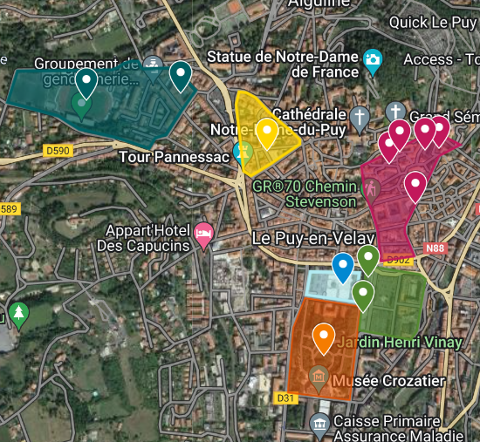
Division de la ville en catégories
Arts-Plastiques
Musique et Danse
Comédie
Jeux-vidéos
Restauration

Slide 8


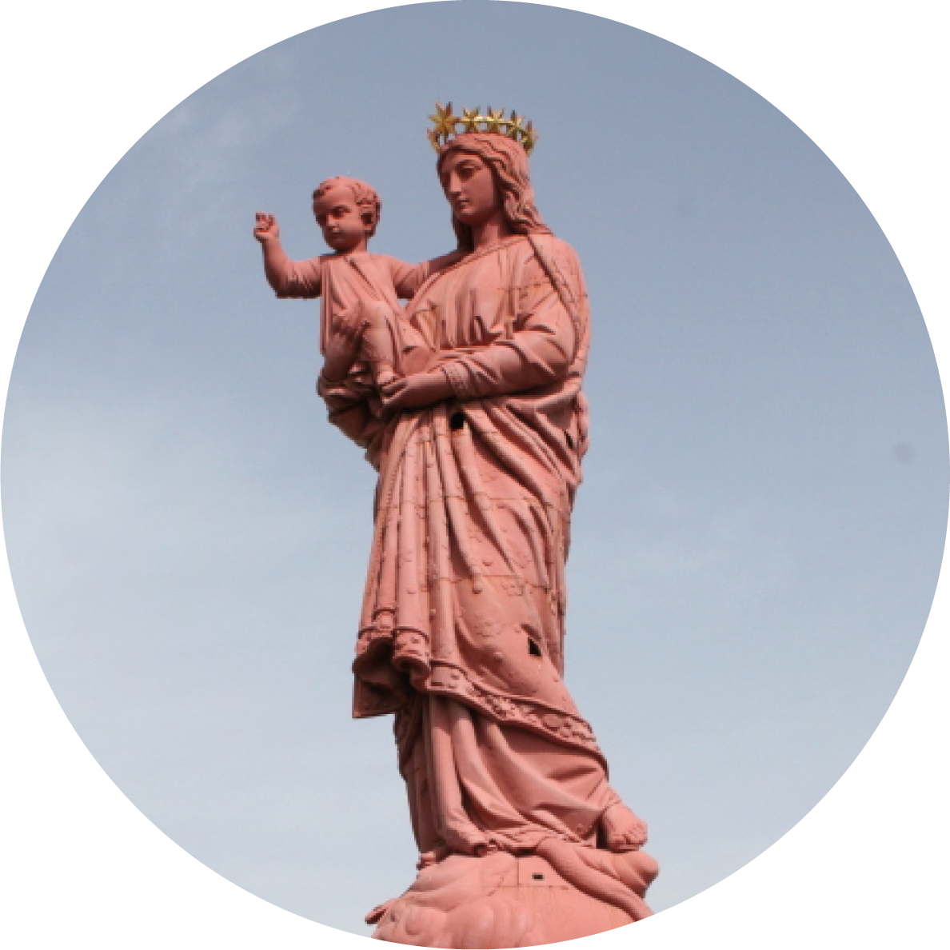
L’organisation de l’événement
Penser à la sécurité
Eviter les débordements
Un responsable par zone

Slide 9

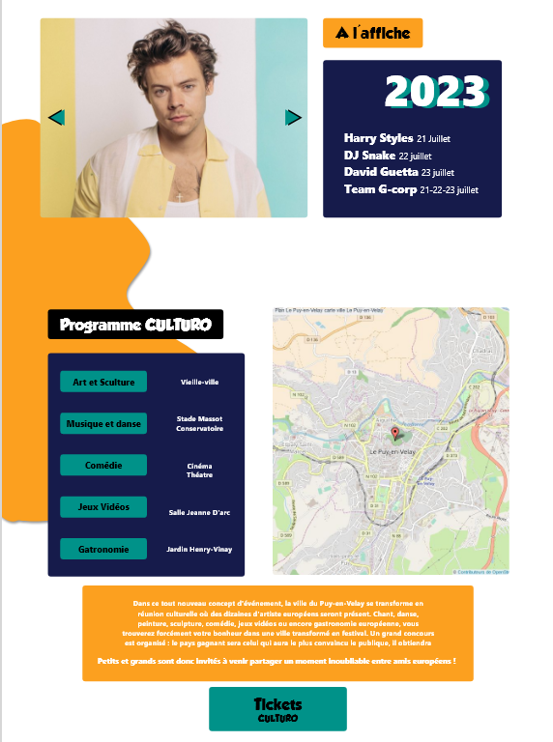

Slide 10


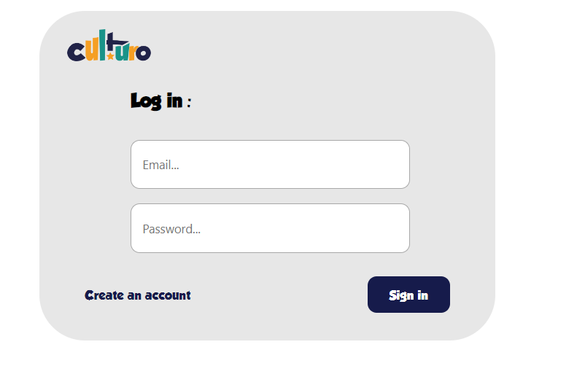
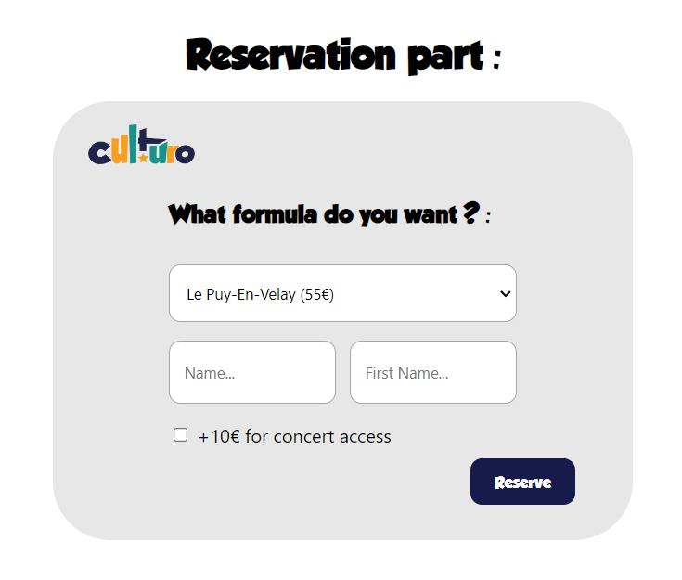

Slide 11


Démonstration du site

Slide 12
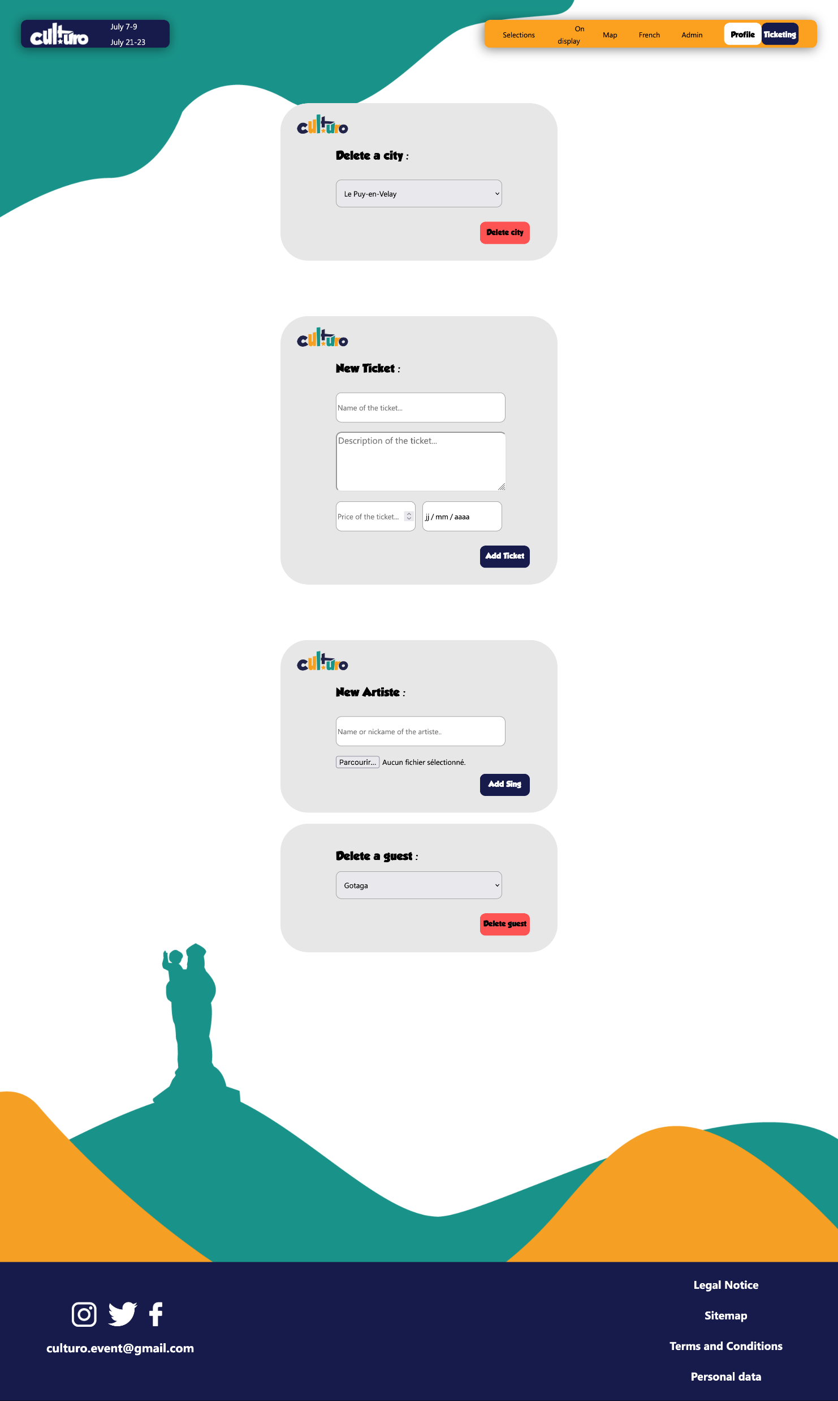

Slide 14




Conclusion
Evénement
International
Thèmes variés
Mélange des cultures

